Slide 1
社区高血压规范化诊断与治疗

Slide 2
内 容
高血压诊断与危险评估
高血压治疗的原则
非药物治疗和药物治疗

Slide 3
血压水平的定义和分级
定义：在未用抗高血压药的情况下, 非同日3 次测量, 收缩压\140 mmHg 和( 或) 舒张压\90 mmHg, 可诊断为高血压
级 别 收 缩 压（mmHg）/ 舒 张 压（mmHg）
正常血压 <120 和 <80
正常高值 120～139 和/或 80～89
高血压 ≥140 和/或 ≥90
1级高血压（轻度） 140～159 和/或 90～99
2级高血压（中度） 160～179 和/或 100～109
3级高血压（重度） ≥180 和/或 ≥110
单纯收缩期高血压 ≥140 和 <90
注：⑴、本表摘自2010《中国高血压防治指南》；
⑵、若患者的收缩压与舒张压分属不同级别时，则以较高的级别为准；
⑶、单纯收缩期高血压也可按照收缩压水平分为1、2、3级。

Slide 4
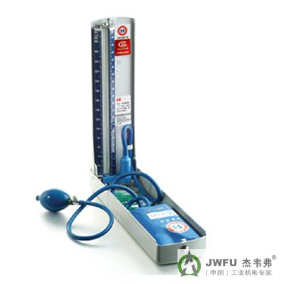
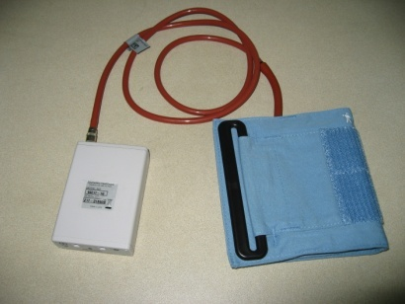
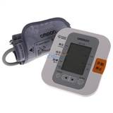
规范测量血压方法
诊室
血压
是评价血压水平、诊断高血压的标准方法
和主要依据。
反应不同时段血压的总体水平，诊断晨峰高血压和夜间高血压，评价短时血压变异
动态
血压
是诊所血压的补充，观察数日、数周甚至数月、数年血压长期变异情况，评价长时血压变异
家庭自
测血压
2010版指南重视ABPM，大力推荐家庭自测血压。
2010中国高血压防治指南
血压和血压测量,朱鼎良，2010,人民军医出版社

Slide 5

诊室血压测量：规范动作
血压测量前要休息至少5分钟；
30分钟内不吸烟、不进食、不饮用含咖啡因类饮料、不运动；
测血压进取坐位，手臂有支撑（比如放在桌上）；
袖带放置在肘横纹上2-3cm，高度和心脏水平一致；
血压测量时安静，不讲话；
强调早晨血压测量最好在排尿后、早餐前和服用降压药物前；
测量后要立即记录所有血压读数。
Hypertens Res. 2003; 26(10): 771-82.

Slide 6

家庭血压测量：方法
血压未达标、血压不稳定的高血压患者：
血压达标且稳定的高血压患者：
连续测7天，每日清晨
（6:00-10:00）和晚上
（18:00-21:00）各1次
每周测量1-2天，
早晚各一次
早晨血压测量最好在排尿后、早餐前和服用降压药物前
中国血压测量工作组，中华高血压杂志，2011; 19(12): 1101-1115
Notes:
家庭血压测量方法分为达标及未达标患者监测方法。

Slide 7
高血压的诊断与风险评估
确诊高血压
排除继发性高血压（如疑似继发性高血压，需要转诊）
明确血压水平（分为1,2,3级）
评估心血管危险因素
寻找器官损害及相关临床情况
根据心血管风险分层确定治疗方案

Slide 8
高血压患者心血管风险水平分层（简化）
血压(mmHg)
1级 2级 3级
SBP 140~159或 SBP 160~179或 SBP≥180或
DBP 90~99 DBP 100~109 DBP≥110
I 无其它危险因素 低危 中危 高危
II 1-2个危险因素 中危 中危 高危
III ≥3个危险因素、 高危 高危 高危
靶器官损害并存临床疾患
其它危险因素和病史
危险因素指: 高血压, 年龄\55 岁, 吸烟, 血脂异常, 早发心血管病家族史, 肥胖, 缺乏体力活动;
靶器官损害指: 左心室肥厚, 颈动脉内膜增厚或斑块, 肾功能受损;
临床疾患指: 脑血管病, 心脏病, 肾脏病, 周围血管病, 视网膜病变, 糖尿病。

Slide 9
初诊高血压的评估干预流程
初诊高血压
评估其他危险因素、
靶器官损害及兼有临床疾患
开始生活方式改善
高危
三级管理
中危
二级管理
低危
一级管理
立即开始
药物治疗
随访监测血压及其他
危险因素1个月
随访监测血压及其他危险因素3个月
诊室或（家庭＊）
多次测血压
诊室或（家庭＊）
多次测血压
收缩压≥140
舒张压≥90
收缩压<140
和舒张压<90
收缩压≥140
或舒张压≥90
收缩压<140
和舒张压<90
开始药物治疗
继续监测
考虑药物治疗
继续监测
＊家庭自测血压平均值比诊室低5mmHg(即家庭135/85相当于诊室的149/90mmHg)；

Slide 10
内 容
高血压诊断与危险评估
高血压治疗的原则
非药物治疗和药物治疗

Slide 11
高血压治疗目标
高血压治疗主要目标是：血压达标，以便最大限度地降低心脑血管病发病率及死亡率
目标血压：
普通高血压患者血压降至140/90 mmHg以下；
老年（＞65岁）患者的收缩压降至150 mmHg以下；
年轻人或糖尿病及肾病，冠心病，脑卒中后患者降至130/80 mmHg以下；
如能耐受，所有患者的血压还可进一步降低，尽可能降至120/80mmHg以下。但冠心病DBP低于60mmHg时应引起关注
在治疗高血压的同时，干预患者检查出来的所有危险因素，并适当处理病人同时存在的各种临床情况。

Slide 12
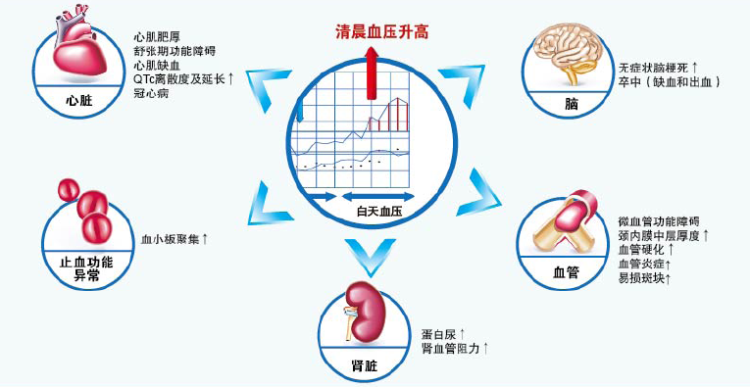
清晨血压升高还可导致多种血管并发症增加
Yano Y, Kario K. Curr Hypertens Rep. 2012; 14(3): 219-27.
Notes:
另有最新文献报道，清晨高血压与心、脑、肾及血管损伤等密切相关。

Slide 13
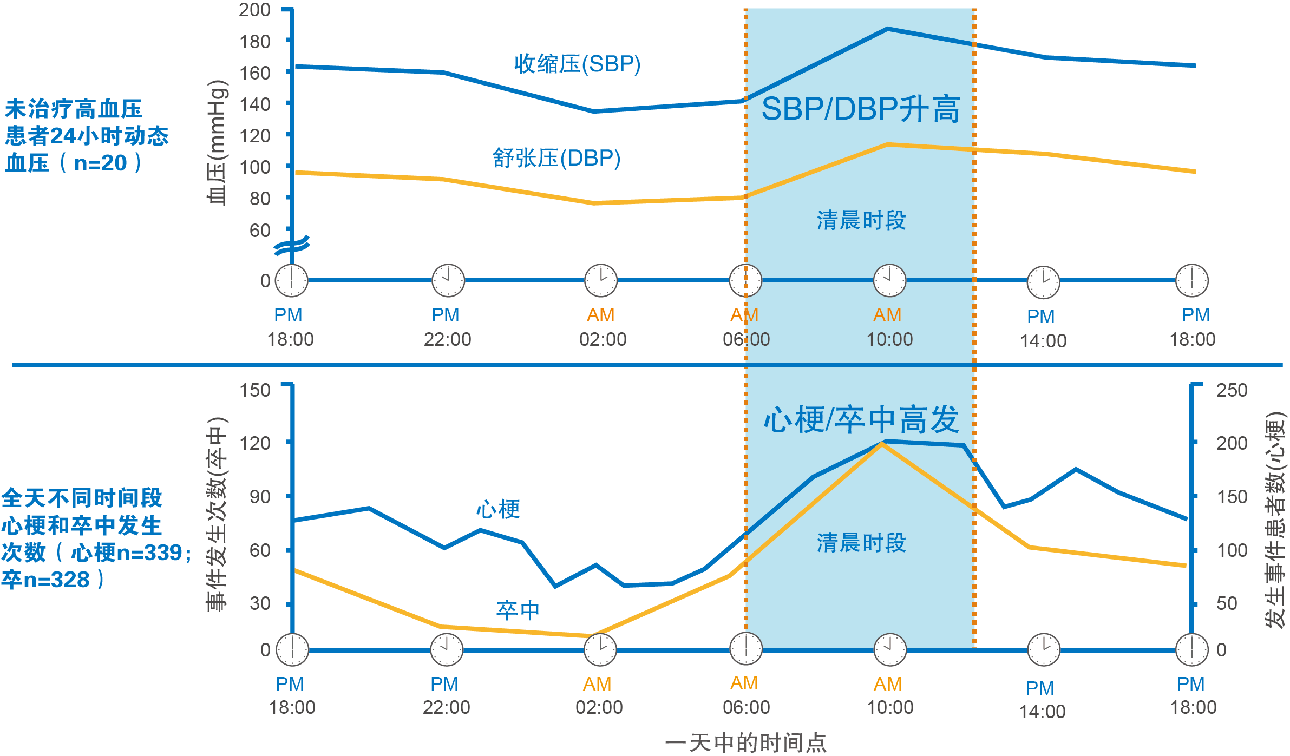
清晨心脑血管事件高发，与清晨血压升高重合
Br J Cardiol. 2008;15:31-34.
Notes:
高血压患者血压变异程度最大的时间段是清晨，即从睡眠状态转为清醒并开始活动时，血压从相对较低的水平在短时间内迅速上升到较高水平，甚至达到一天内最高水平。研究显示，未经治疗的高血压患者清晨时段（通常是6点至12点）收缩压平均升高14mmHg，甚至可上升80mmHg。这样，清晨血压水平最高与清晨心肌梗死和卒中最高发的时段不谋而合，更加突出，血压管理突破清晨是治理高血压的关键

Slide 14


清晨血压升高是卒中的重要危险因素
晨峰高血压组卒中风险显著高于
非晨峰高血压组^{2*}
前瞻性研究证实，清晨是卒中高发时段¹
5,000
卒中风险增加2.7倍(P=0.04)
N=44251
4,000
清晨时段
3,000
卒中事件例数
2,000
卒中风险比(%)
1,000
0
0
1
5
8
9
12
15
18
10
11
13
16
20
21
22
2
3
4
6
7
14
17
19
23
一天中的时间点
晨峰高血压组
非晨峰高血压组
该研究基于德国一项前瞻性卒中注册研究，记录了44251例患者2000年至2005年间发生卒中的时间点，该图显示的是研究基线时，不同时间点卒中发生的变化
研究对519例老年高血压患者进行了动态血压监测并应用磁共振技术检测其卒中发生情况
根据动态血压监测结果将患者分为晨峰高血压组(血压晨峰≥55mmHg)和非晨峰高血压组(血压晨峰<55mmHg)，并对其进行平均41 个月随访
Christian Foerch, et al. Circulation. 2008;118:284-290.
Kario K, et al. Circulation. 2003;107(10):1401-6
Notes:
另外，我们在2008年关于卒中流行病学研究中观察到的一个现象，即卒中的发生和时间呈相关性，卒中事件存在昼夜差异。在每天的凌晨4:00到8:00是卒中发生急剧上升的时间段，而这是从睡眠到醒来血压上升的阶段。
经过后续的分析也发现晨峰高血压是影响卒中重要危险因素，如果患者在醒来之前和醒来之后的收缩压差值达55mmHg以上的时候，校正年龄、性别、体重指数以及24h收缩压后，晨峰高血压组较非晨峰高血压组卒中风险增加2.7倍，并且具有统计学差异。

Slide 15
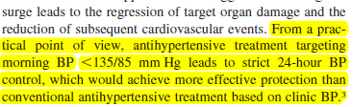
控制清晨血压意味着更好控制24小时血压
从临床实践角度出发
清晨血压控制在
＜135/85mmHg以下
意味着能更好控制24小时血压
由此带来的保护作用远远高于常规基于诊室血压的降压治疗
Hypertension 2010;56:765-773.

Slide 16
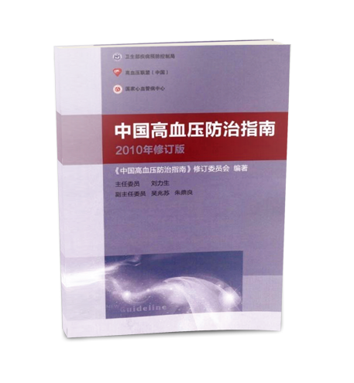
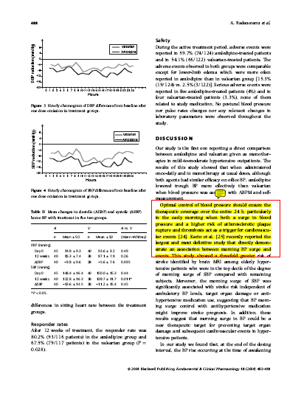
中国高血压防治指南：推荐选择有效 控制晨起血压及24小时血压的降压方案
最新中国高血压防治指南2010
优先应用长效制剂：尽可能使用1次/d给药而有持续24小时降压作用的长效药物，以有效控制夜间血压与晨峰血压，更有效预防心脑血管并发症发生¹
最佳控制血压方案应该是保证降压疗效覆盖整个24小时;
尤其是对清晨时段血压的控制;
因清晨时段血压迅速升高会伴随心血管事件风险增高²
1.中国高血压防治指南修订委员会. 中华心血管病杂志,2011;39(7):579-616.
2.Radauceanu A, et al. .Fundam Clin Pharmacol. 2004 Aug;18(4):483-91.

Slide 17

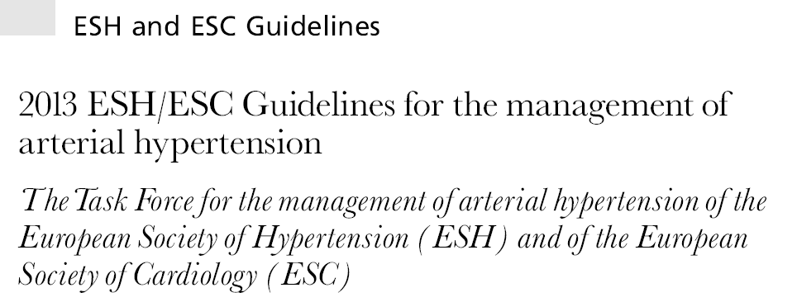
2013ESH高血压指南，重磅来袭
欧洲高血压指南
2013.6.15
米兰
Journal of Hypertension 2013, 31:1281–1357

Slide 18
里程碑式意义的指南更新要点
降压目标值:所有患者降压治疗的目标收缩压为140mmHg;
强调家庭血压监测以及动态血压监测的重要性；
更加强调对心血管及其他疾病的总危险因素进行评估；
如何及时开始应用降压药物；
新增有关高血压管理的新方法；
……
Journal of Hypertension 2013, 31:1281–1357

Slide 19
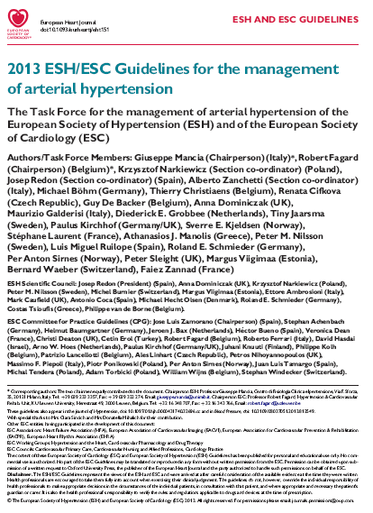
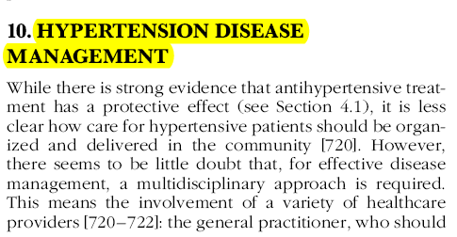

From now : 步入血压管理新时代
风向标：
指南首次提出
高血压管理的问题。
Journal of Hypertension 2013, 31:1281–1357

Slide 20
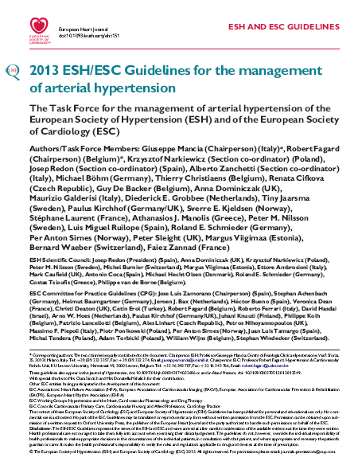
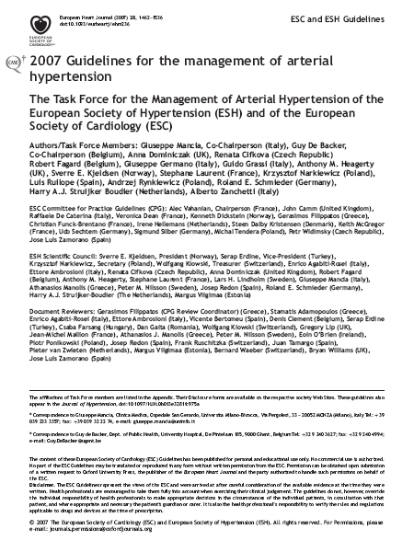
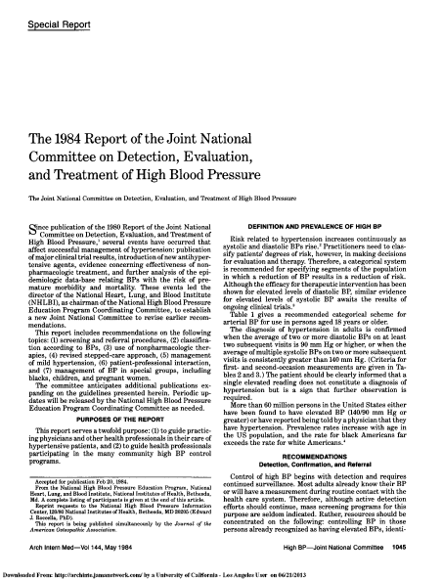
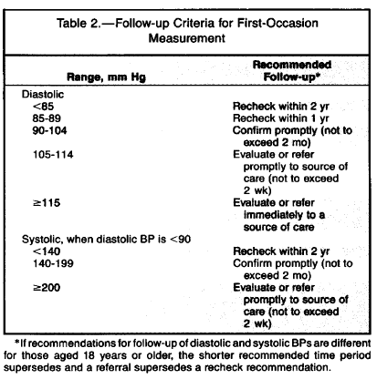
回顾高血压指南的变迁
首次提出血压管理问题
首次提出
血压数值
提出血压达标同时关注患者获益
JNCⅢ.Arch Intern Med.1984;144:1045-1057。 . Chobanian AV etal. JAMA. 2003;289:2560-2572. Journal of Hypertension 2013, 31:1281–1357

Slide 21
透过指南的变迁，折射高血压防治的进步
From now : 血压管理
时代
关注在社会学层面全方位高质量管理血压，考虑人群差异，明确关联血压与心脑血管事件获益
从生物学创新到社会学创新，清晨血压管理
～ 2012：血压质量时代
关注降压质量与内涵，和心脑血管事件终点获益之间的关系
高质量降压，平稳降压，和缓起效，长期24h降压
～ 2000：
血压数值时代
关注降低血压数值本身
降压是硬道理

Slide 22

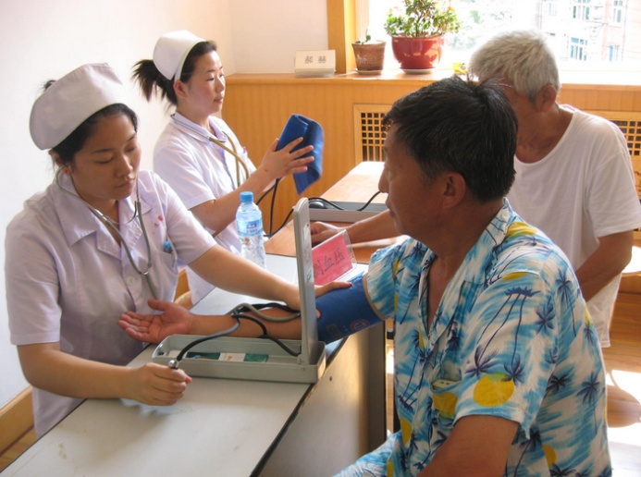
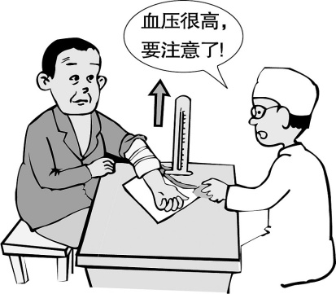
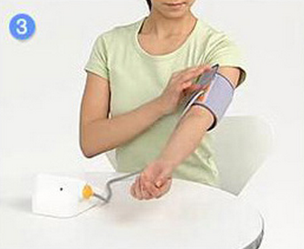
血压管理时代更新要点—：社会化管理
患者
（以患者为中心，全方位管理）
医院
社区
（医生、护士）
（家庭医生）
家庭
（患者、家人）
Journal of Hypertension 2013, 31:1281–1357
Notes:
社会化管理！新指南指出以患者为核心，包括医生、护士、家人及社区等各个相关方面的有效的全方位的血压管理才可以更有效降低血压。

Slide 23
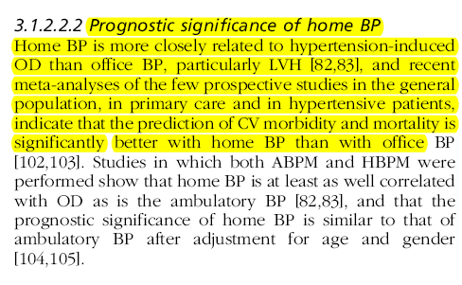
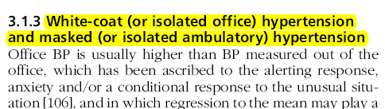
血压管理时代更新要点二：强调家庭血压
家庭血压比诊室血压更准确预测靶器官损害，尤其LVH,近来大量前瞻性研究的荟萃分析显示家庭血压更能预测心血管患病率及死亡率。
避免白大衣性高血压和发现隐匿性高血压
Journal of Hypertension 2013, 31:1281–1357

Slide 24
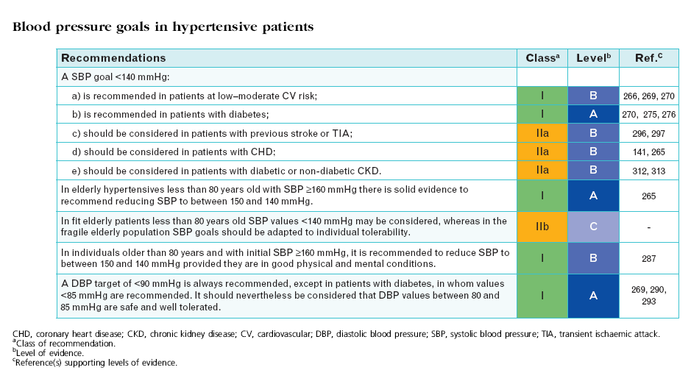
血压管理时代更新要点三：血压目标值
血压目标值：更多循证医学标准，心血管高危和低危患者统一目标值
＜140mmHg.
Journal of Hypertension 2013, 31:1281–1357

Slide 25
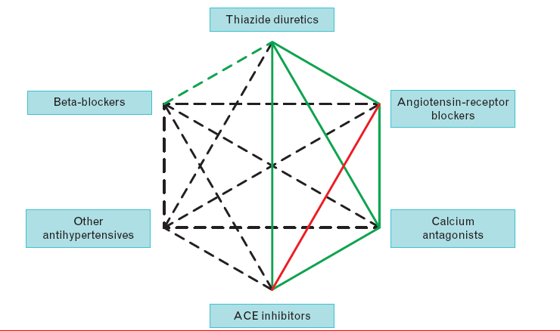
血压管理时代更新要点四：治疗方案进一步明确
绿色最好、黑色次之、红色不推荐
Journal of Hypertension 2013, 31:1281–1357

Slide 26
内 容
高血压诊断与危险评估
高血压治疗的原则
非药物治疗和药物治疗

Slide 27



高血压非药物治疗
坚持预防为主
非药物治疗有轻度降压作用
具体内容：
合理膳食
限盐少脂
适量运动
控制体重
戒烟限酒
心理平衡

Slide 28

高血压药物治疗原则
小剂量开始
多数终身治疗、避免频繁换药
合理联合、兼顾合并症
24小时平稳降压，尽量用长效药
个体化治疗

Slide 29
常用降压药物
降压药物
钙拮抗剂（CCB)
利尿药
β受体阻滞剂
血管紧张素转换酶抑制剂（ACEI)
血管紧张素II受体拮抗剂（ARB)
α受体阻滞剂

Slide 30
常用降压药种类的临床选择
分 类 | 适 应 症
CCB | 老年高血压、周围血管病、ISH、稳定性心绞痛、颈动脉粥样硬化、冠状动脉粥样硬化
CCB （非二氢吡啶类) | 心绞痛、颈动脉粥样硬化、室上性心动过速
ACEI | 心力衰竭、心绞痛、心肌梗死后、左室肥厚、左室功能不全、颈动脉粥样硬化、非糖尿病肾病、糖尿病肾病、蛋白尿/ 微量白蛋白尿、代谢综合征
ARB | 糖尿病肾病、蛋白尿/ 微量白蛋白尿、冠心病、心力衰竭、左室肥厚、心房纤颤预防、ACEI引起的咳嗽、代谢综合征
ISH：单纯收缩期高血压
CCB：钙通道阻滞剂 ACEI: 血管紧张素转换酶抑制剂 ARB：血管紧张素II受体拮抗剂

Slide 31
常用降压药种类的临床选择
分 类 | 适 应 症
噻嗪类利尿剂 | 老年/高龄老年高血压、ISH
袢利尿药 | 肾衰、心衰
醛固酮受体拮抗剂 | 心衰、心梗后
Β受体阻滞剂 | 心绞痛，心梗后，快速型心律失常， 慢性心衰
α受体阻滞剂 | 前列腺增生、高脂血症
ISH：单纯收缩期高血压

Slide 32
绝对与相对禁忌证（2010中国高血压指南）
药 物 | 绝对禁忌证 | 相对禁忌证
噻嗪类利尿剂 | 痛风 | 代谢综合征 糖耐量异常 妊娠
β-阻滞剂 | 哮喘 房室传导阻滞(2/3度) | 周围血管病，糖耐量异常，COPD 运动员
钙拮抗剂 (二氢吡啶类) | 无 | 快速型心律失常 心衰
钙拮抗剂 (非二氢吡啶类) | 房室传导阻滞(2度或3度) 心衰
ACEI／ARB | 妊娠、高钾血症 双侧肾动脉狭窄
醛固酮拮抗剂 | 肾衰 高钾血症
α₁-受体阻滞剂 | 体位性低血压 | 心衰
ACEI: 血管紧张素转换酶抑制剂 ARB：血管紧张素II受体拮抗剂 COPD：慢性阻塞性肺疾病

Slide 33

特殊人群的药物优先选择
2013 ESH/ESC 欧洲高血压指南
情况 | 药物
无症状靶器官损害
LVH | ACEI, 钙拮抗剂, ARB
无症状动脉粥样硬化 | 钙拮抗剂, ACEI
微量白蛋白尿 | ACEI, ARB
肾功能障碍 | ACEI, ARB
临床心血管事件
既往卒中 | 任何有效降低血压的药物
既往心肌梗死 | BB, ACEI, ARB
心绞痛 | BB, 钙拮抗剂
心力衰竭 | 利尿剂, BB, ACEI, ARB, 盐皮质激素受体拮抗剂
主动脉瘤 | BB
房颤，预防 | 考虑ARB, ACE inhibitor, BB 或 盐皮质激素受体拮抗剂
房颤，室率控制 | BB, 非二氢吡啶类钙拮抗剂
ESRD/蛋白尿 | ACEI, ARB
周围动脉疾病 | ACEI, 钙拮抗剂
其它
ISH (老年人) | 利尿剂, 钙拮抗剂
代谢综合征 | ACEI, ARB, 钙拮抗剂
糖尿病 | ACEI, ARB
妊娠 | 甲基多巴, BB, 钙拮抗剂
黑人 | 利尿剂, 钙拮抗剂
Notes:
Data taken from European cardiovascular disease statistics 2008

Slide 34


高血压治疗流程CCB贯穿始终
确诊高血压
单药治疗
联合治疗
对象：
血压<160/100mmHg；
或低危患者
血压≥160/100mmHg；
或高于目标血压20/10mmHg的高危患者
第一步
C A D B
C+A A+D C+D C+B F
第二步
F C+A A+D C+B C+D
C+D +A C+A +B A+D+α
第三步
C+A +D C+A +B A+D+α
可再加其他降压药，如可乐定等
A：ACEI或ARB；B：β-受体阻滞剂；C：二氢吡啶类钙通道阻滞剂；D：噻嗪类利尿剂；α：α受体阻滞剂；F：低剂量固定复方制剂
2010中国高血压防治指南

Slide 35

指南推荐我国临床 以CCB为基础的优化联合治疗方案
D-CCB+ARB
D-CCB+ACEI
D-CCB+β阻滞剂
优化联合方案
D-CCB+噻嗪类
利尿剂
ACEI+噻嗪类利尿剂
ARB+噻嗪类利尿剂
D-CCB:二氢吡啶类CCB；ACEI:血管紧张素转换酶抑制剂；ARB：血管紧张素受体拮抗剂
2010中国高血压防治指南

Slide 36



WHY ???
中国高血压指南指出以钙通道阻滞剂为基础的联合治疗方案是我国高血压患者的优化降压方案之一

Slide 37
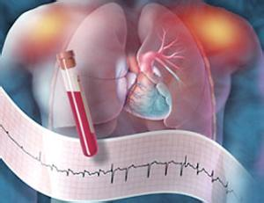
钙拮抗剂（CCB）的降压机制
钙拮抗剂阻滞钙通道 → 减少钙离子进入血管平滑肌细胞
降低血管张力和收缩力
引起血管扩张
降低外周阻力
降低动脉血压
Moser M. Clinical management of hypertension. 4 ed

Slide 38

二氢吡啶类CCB的优势
优势：
降压疗效好
国内外临床试验证据多，证实可降低脑卒中事件
对糖脂代谢无不良影响；
联合用药兼容性好
无绝对禁忌证

Slide 39
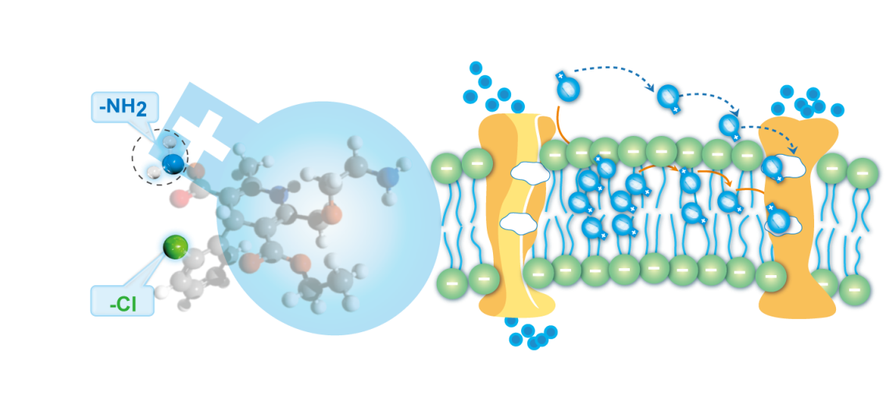
氨氯地平半衰期长达35-50小时是有效控制24小时血压的基础
应用最广泛的CCB
作用持久
 | 血药浓度达峰时间(h) | 半衰期(h) | 生物利用度(%)
苯磺酸氨氯地平 | 6-12 | 35-50 | 64-80
硝苯地平控释片 | 6 | 2-3 | 34-43
非洛地平缓释片 | 2.5-5 | 11-16 | 20
Norvasc® Prescription Insert; Nifedipine GR PI; Felodipine SR PI
Mason RP et al. Mol Pharmacol. 1992;41:315-321
Notes:
Explanation to the cartoon:
The molecular of 氨氯地平(the model on the left under the blue ball) carries positive electronic charges, which facilitate the molecular to stay longer in the phospholipid bilayer(the right half of the cartoon)
Please delete the cartoon if it is not helpful.

Slide 40

VALUE研究显示：CCB氨氯地平 降压更平稳，显著降低晨起血压及最后4小时血压
2
1
缬沙坦更好
0
两组平均收缩压差值(mmHg)
1
* P=0.039
2
最后4个小时
即清晨时段 收缩压差值达
3
2.7mmHg
氨氯地平 更好
4
1 6 11 16
21 24
给药后时间(小时)
VALUE动态血压亚组研究
入选659例一年的VALUE试验患者，随机分为氨氯地平组(n=327)和缬沙坦组(n=332)组治疗
清晨服药后25小时内每20分钟检测一次血压，随访1年
Ole Lederballe Pedersen, et al. Journal of Hypertension 2007, 25:707–712

Slide 41
以长效CCB氨氯地平®为基础治疗方案长期控制血压 带来更多心脑获益
ALLHAT
VALUE
ASCOT
ACCOMPLISH
CCB vs. 利尿剂
CCB vs. ACEI
CCB vs.ARB
CCB+ACEI vs.
Β-阻滞剂+利尿剂
CCB+ACEI vs.
ACEI+利尿剂
0
2%
1%
-5
7%
-10
风险降低(%)
-15
13%
15%
P=0.0458
16%
-20
P=0.08
19%
P=0.02
-25
23%
23%
22%
P=0.003
P=0.0003
P=0.04
卒中风险
冠心病或心梗风险
Wang, et al. CCB in Asians review. Hypertension Research.
Notes:
近年来，国际上进行了多项长效CCB，尤其氨氯地平的大型临床研究，一致显示它能有效减少脑卒中和心梗的发生，这些大型临床研究不断提升长效CCB在降压治疗中的地位。
ALLHAT研究中对比氯噻酮，氨氯地平降低脑卒中风险7%，心梗风险2%；对比赖诺普利，卒中风险降低23%，具有统计学差异，心梗风险降低1%。
VALUE研究中对比缬沙坦，氨氯地平降低卒中风险15%，降低心梗风险19%，具有统计学意义。
ASCOT研究中对比阿替洛尔±苄氟噻嗪，氨氯地平组降低卒中风险23%，降低心梗风险13%，差异均达统计学显著性 。
ACCOMPLISH研究中对比氢氯噻嗪±贝那普利，氨氯地平组卒中风险降低16%，心梗风险降低22%，具有统计学意义。
由此可见，氨氯地平在降低脑卒中风险和心梗风险方面具有巨大优势，在降压治疗中的地位不断提升。

Slide 42
THANK YOU!

